Slide 1
各國疫情起慌亂 悟見講

Slide 2
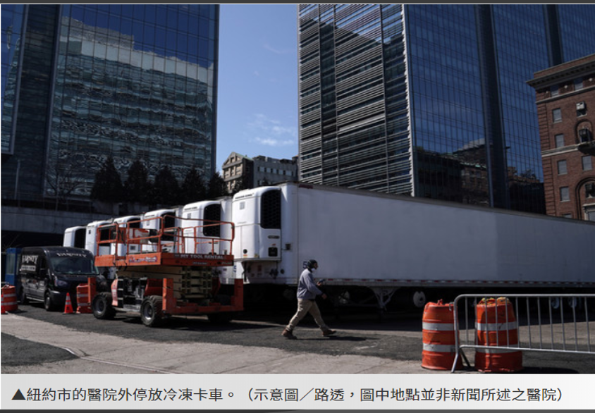
各國疫情起慌亂 悟見講

Slide 3
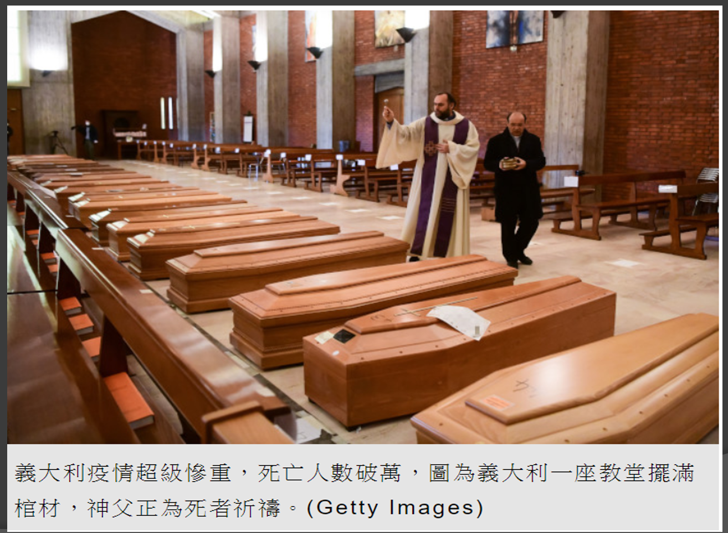
各國疫情起慌亂 悟見講

Slide 4
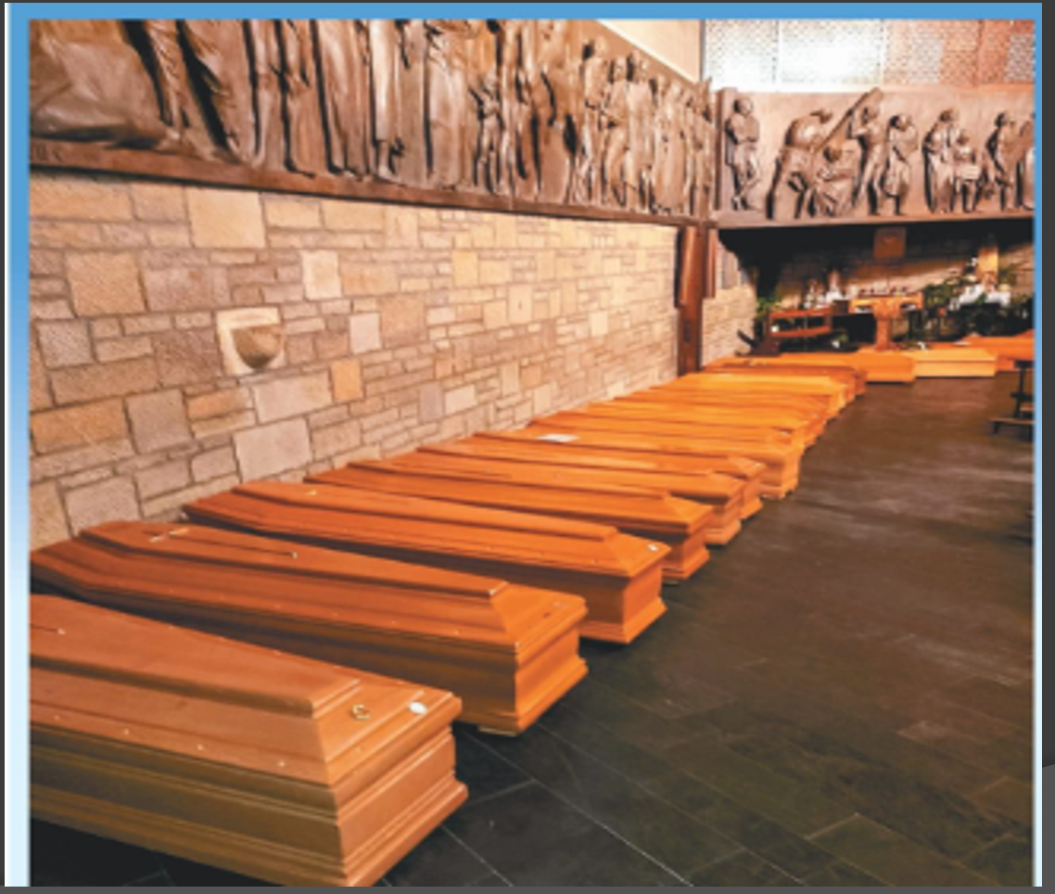
各國疫情起慌亂 悟見講

Slide 5
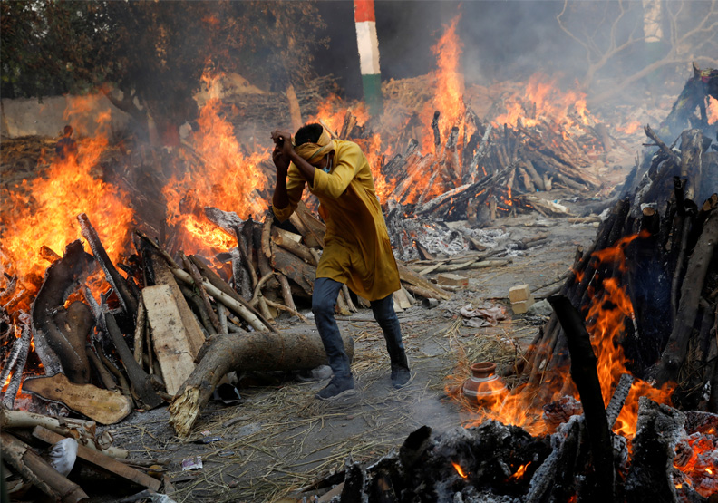
各國疫情起慌亂 悟見講

Slide 6
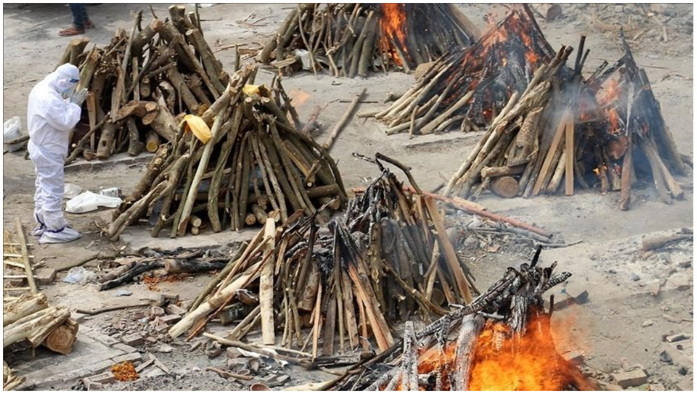
各國疫情起慌亂 悟見講

Slide 7
各國疫情起慌亂 悟見講
一、各國災域起慌亂
濟公老師說
平心養氣病不侵 各自秉持誠心矣 人云亦云非重要 重在修持定性矣
若不真誠來齋乞 各國災域起慌亂 修善之者留幾分 需更加功內德齊

Slide 8
各國疫情起慌亂 悟見講
二、人類遭劫的痛苦
觀音菩薩説
無形的冤氣太重，可使天崩地裂，使災難降臨，天搖地動，震得人類魂魄分散，恐慌恐懼，
人類的靈魂猶如脫殼之苦，猶如魚之魚鱗被挖去之苦，猶如狐狸，猿猴各種動物被剝皮之苦。

Slide 9
各國疫情起慌亂 悟見講
三、業報現前遭劫難
觀音菩薩説
生離死別之景，處處可見…不是上天不作美，冤源來自人心做祟。
一切皆是共業呀！世間所有的災難，皆有共業所引冤業所致。
諸位賢士可否體會，不願死的求生意志嗎？在那種叫天天不靈，叫地地不應，叫人聼不到。在這樣的情況下，諸位賢士能夠體會嗎？

Slide 10
各國疫情起慌亂 悟見講
四、趁現在趕快渡人
觀音菩薩説
賢士現今尚有肉體，趕緊渡人求道，渡眾生之靈性…渡人來聼班，聼課聼法會…
看重眾生﹑看重慧命延續﹑看重每一個班程﹑看重每一個眾生。

Slide 11
各國疫情起慌亂 悟見講
五、大家要做活菩薩
觀音菩薩説
賢士當運用自己之妙智慧，講道德，說仁義。做世間活佛、做活菩薩，救苦救難，做諸天仙佛之化身，行諸佛之大願。
如此各國之眾生皆有福氣，而諸位 賢士皆可成就。

